Slide 1
第二章 随机变量及其分布
关键词：
随机变量
概率分布函数
离散型随机变量
连续型随机变量
随机变量的函数

Slide 2

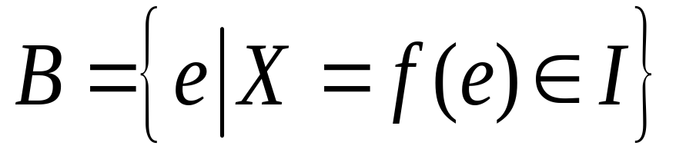
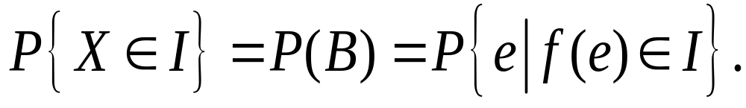
离散型的
常见的两类随机变量
连续型的

Slide 3
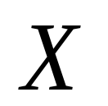

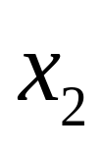

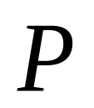
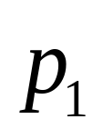
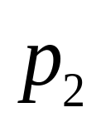
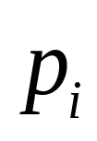
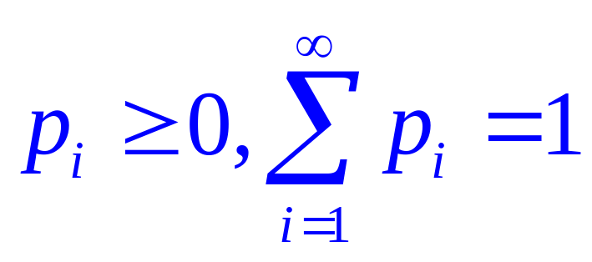
§2 离散型随机变量及其分布
定义：取值至多可数的随机变量为离散型的随机变量。概率分布(分布律)为
…
…
…
…

Slide 4
几个重要的离散型随机变量
一、0－1分布
若X的分布律为：
随机变量只可能取0、1 两个值
X
0
1
p
q
p
(p+q=1,p>0,q>0)
  则称X服从参数为p的0-1分布，或两点分布.

Slide 5
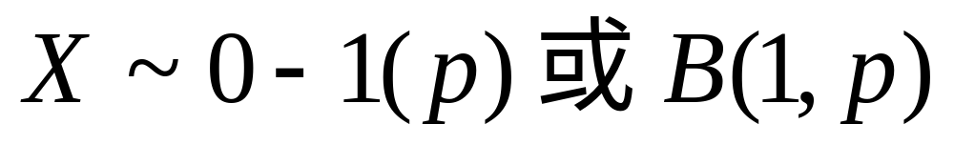
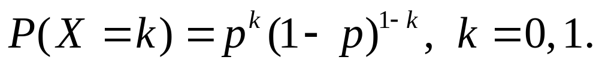
  记为它的分布律还可以写为

Slide 6

二、二项分布
  n重贝努利试验：设试验E只有两个可能的结果： ,p(A)=p,0<p<1,将E独立地重复进行n次，则称这一串重复的独立试验为n重贝努利试验。
即每次试验结果
互不影响
在相同条件下
重复进行

Slide 7
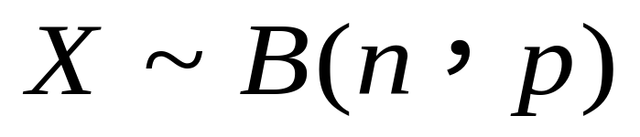
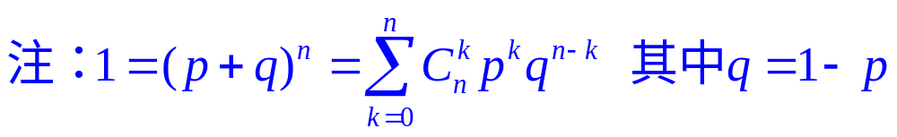
设A在n重贝努利试验中发生X次，则
并称X服从参数为p的二项分布，记

Slide 8
例：由6位品酒师独立投票评定某种酒是否为优质酒。若6位中有4位投票同意，则定该酒为优质酒，设每位品酒师作出正确判断的概率为p，0<p<1。求：
（1）若该酒为优质酒时，能作出正确判断的概率α；
（2）若该酒不为优质酒时，能作出正确判断的概率β.

Slide 9
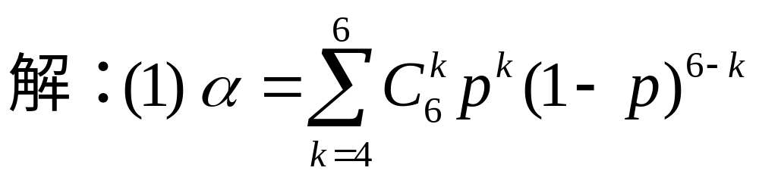
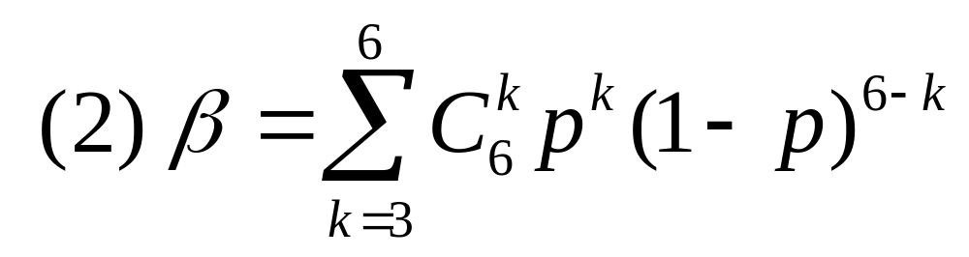

Slide 10

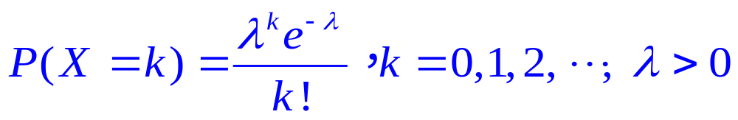
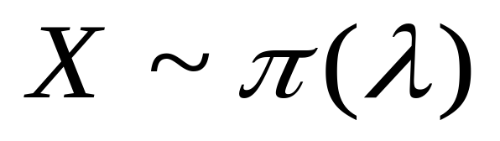
  泊松分布(Poisson分布)
若随机变量X的概率分布律为
称X服从参数为λ的泊松分布，记

Slide 11
泊松分布是概率论中最重要的分布之一。在实际应用泊松分布主要用来描述大量重复试验中稀有事件（即概率较小的事件）出现的次数。如某时间段中来到公用设施前要求提供服务的人数、某时间段内系统发生故障的次数、商店里每天卖出的贵重商品的件数、书籍中出现的印刷错误个数等。此外，在管理科学中，泊松分布也具有十分重要的地位。

Slide 12
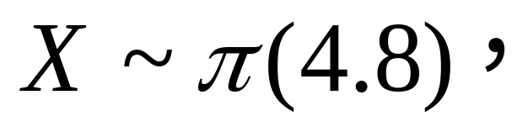
例：设某汽车停靠站单位时间内候车人数
求(1)随机观察1个单位时间，至少有3人候车的概率；
(2)随机独立观察5个单位时间，恰有4个单位时间至少有3人候车的概率。

Slide 13
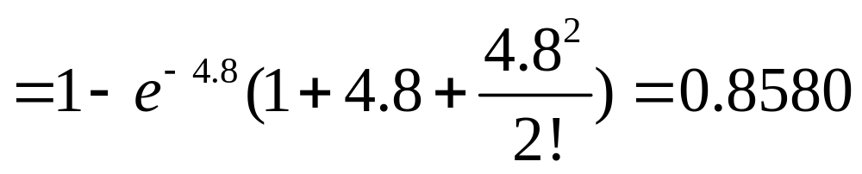
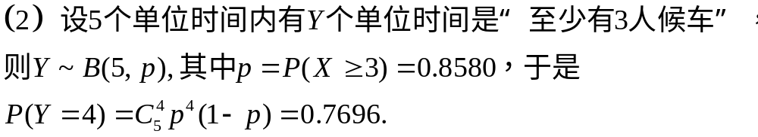

Slide 14
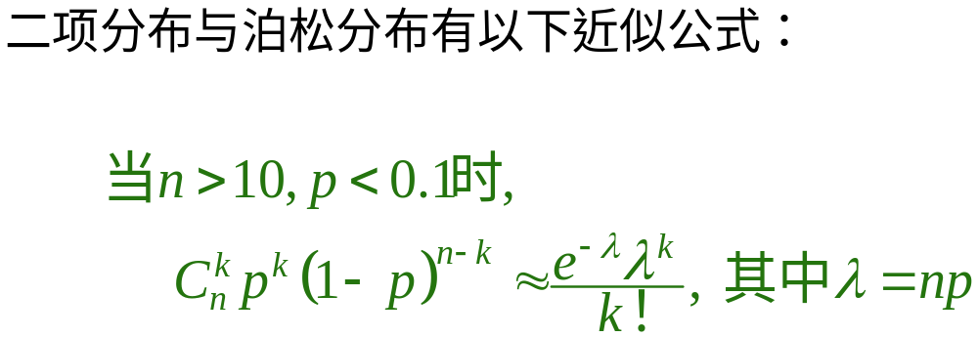

Slide 15
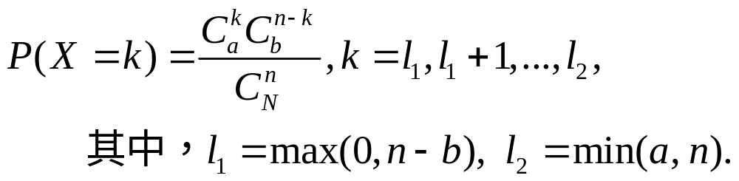
  超几何分布
若随机变量X的概率分布律为
称X服从超几何分布

Slide 16

例：一袋中有a个白球，b个红球，a＋b＝N,从中不放回地取n个球，设每次取到各球的概率相等，以X表示取到的白球数，则X服从超几何分布。

Slide 17
  几何分布
若随机变量X的概率分布律为
称X服从参数p的几何分布

Slide 18
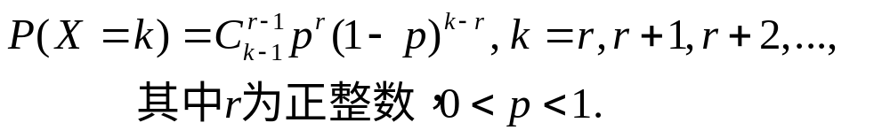
  巴斯卡分布
若随机变量X的概率分布律为
称X服从参数为(r,p)的巴斯卡分布.

Slide 19

例：独立重复地进行试验，每次试验的结果为成功或失败，每次试验中成功的概率均为p，0<p<1,试验进行到出现r次成功为止，以X表示试验次数，则X服从参数为(r,p)的巴斯卡分布。

Slide 20
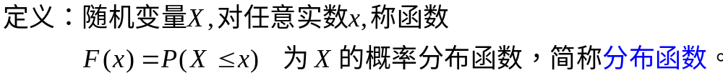


§3 随机变量的分布函数
任何随机变量都有相应的分布函数

Slide 21
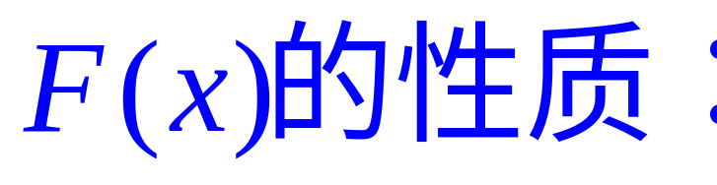
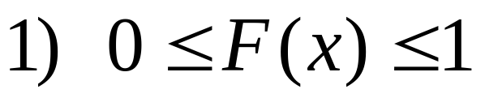

Slide 22
X
0
1
例： p>0,q>0,q+p=1.
q
p
_{p}

Slide 23
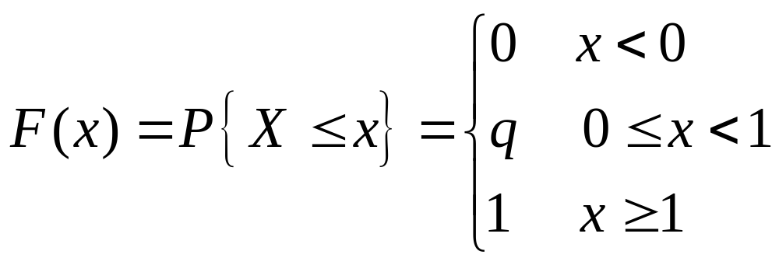
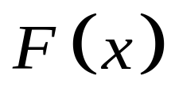
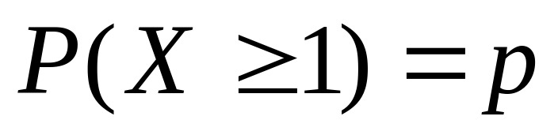

解：
1
q
0
1

Slide 24
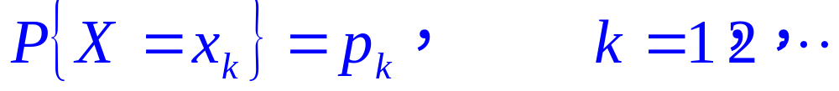
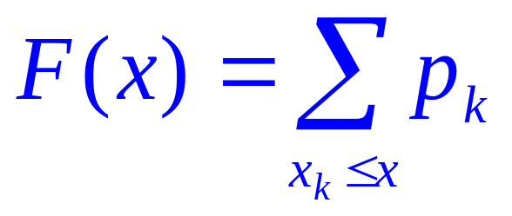
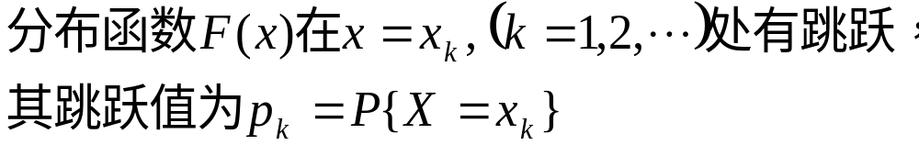

Slide 25
例：设一物体在A,B两点间移动，A,B之间距离3个单位。该物体停留在A,B两点的概率各为1/4，落在A,B间任一子区间的概率与区间长度成正比。设它离A点的距离为X ，求X的分布函数。

Slide 26
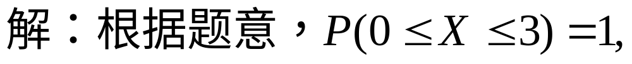
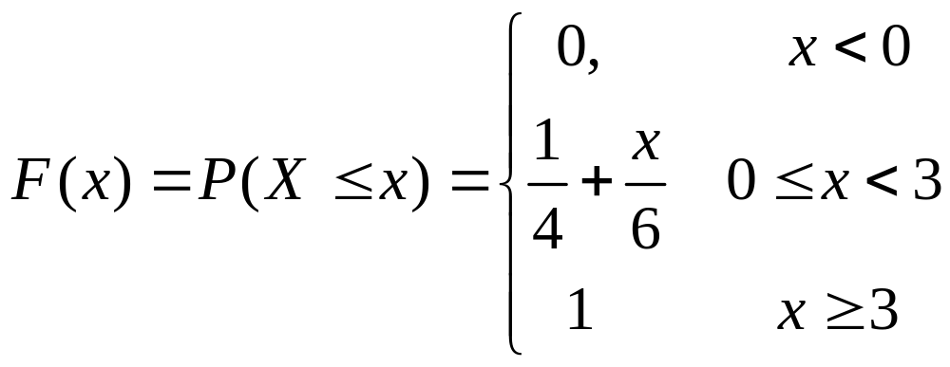

Slide 27
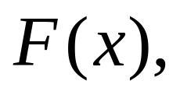
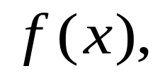
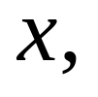
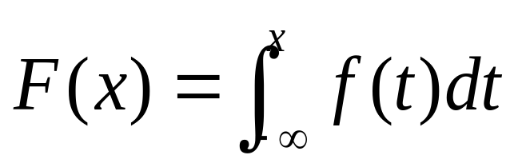
§4 连续型随机变量及其概率密度
定义:对于随机变量X的分布函数 若存在非负的函数 使对于任意实数 有：
则称X为连续型随机变量，

Slide 28
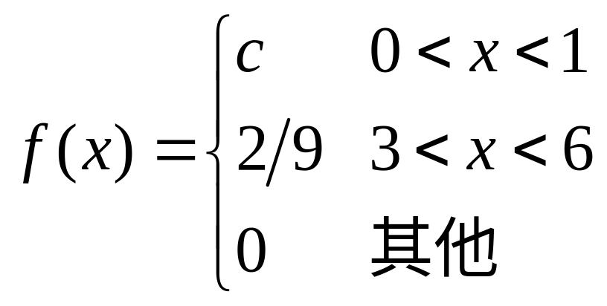
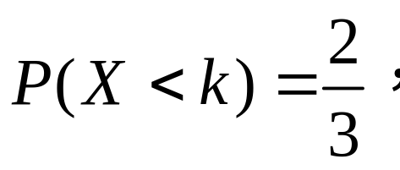
例：设X的概率密度为
  (1)求常数c的值；
  (2) 写出X的概率分布函数；
  (3)要使 求k的值。

Slide 29
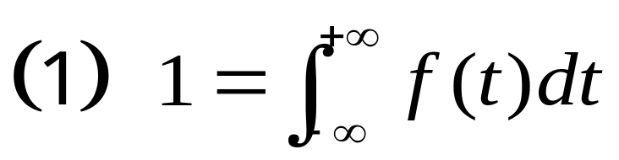
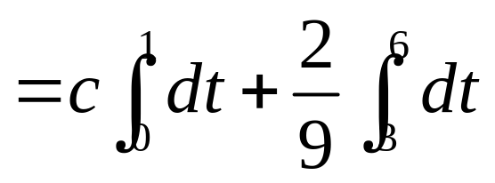
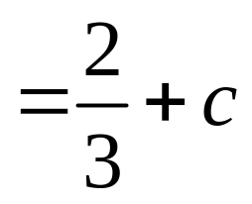
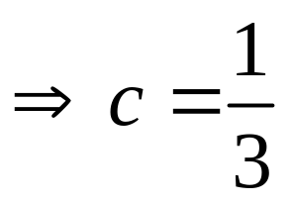
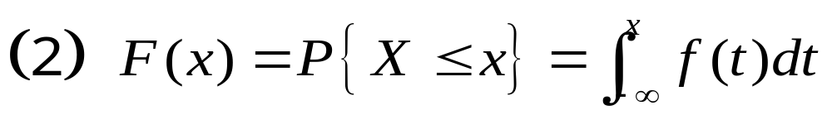
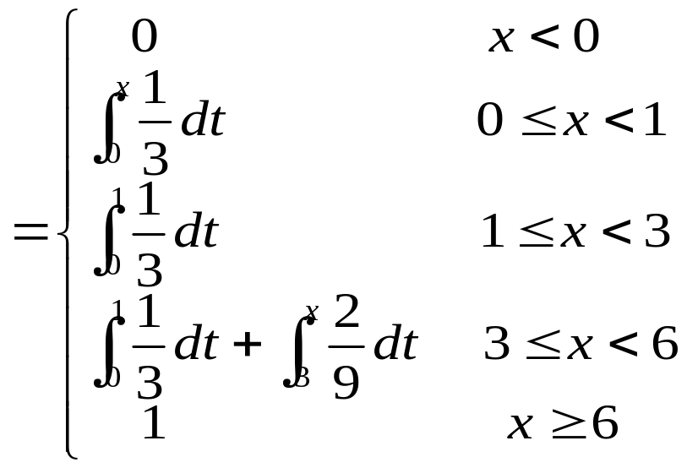
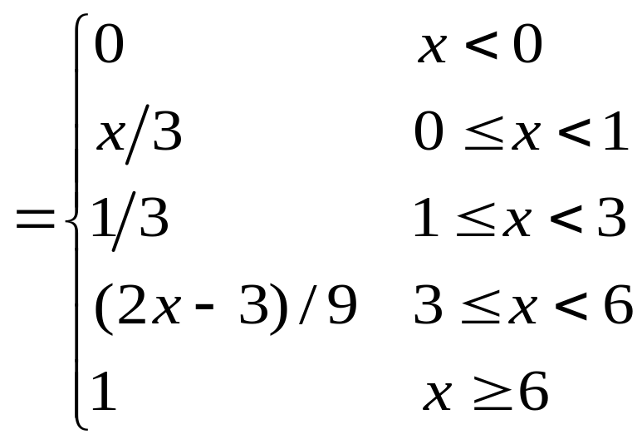
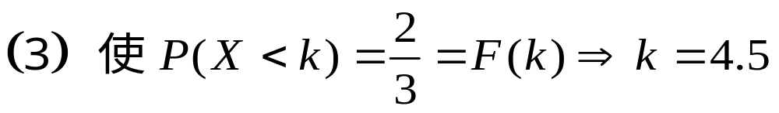
解：

Slide 30
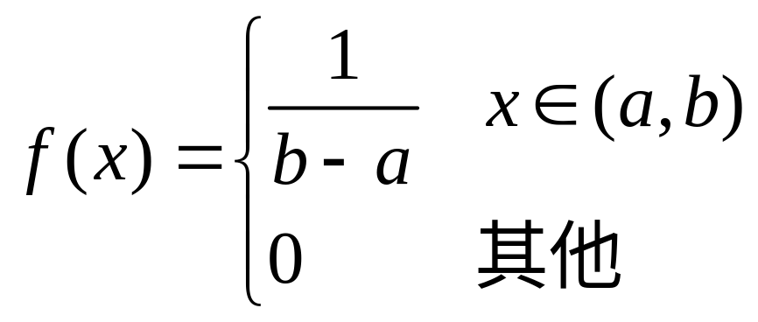






几个重要的连续量
均匀分布定义：X具有概率密度
称X在区间(a,b)上服从均匀分布，记为X～U(a,b)

Slide 31
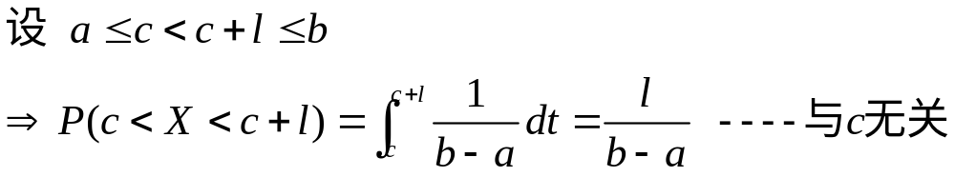




Slide 32

例：（1）在区间(-1,2)上随机取一数X，试写出X的概率密度。并求 的值；
（2）若在该区间上随机取10个数，求10个数中恰有两个数大于0的概率。

Slide 33




解：（1） X为在区间(-1,2)上均匀分布
（2）设10个数中有Y个数大于0， 则：

Slide 34


指数分布
定义：设X的概率密度为
其中λ>0为常数，则称X服从参数为λ的指数分布。记为

Slide 35





X具有如下的无记忆性：

Slide 36


Slide 37




Slide 38




正态分布
定义：设X的概率密度为
其中 为常数，称X服从参数为 的正态分布(Gauss分布)，
记为

Slide 39



Slide 40


正态概率密度函数

Slide 41



Slide 42







称μ为位置参数(决定对称轴位置)
σ为尺度参数(决定曲线分散性)

Slide 43


Slide 44









Slide 45













例：

Slide 46



例：用天平称一实际重量为 的物体，天平的读数为随机变量 ，设 时，
（1）求读数与 的误差小于0.005的概率；
（2）求读数至少比 多0.0085的概率。

Slide 47





Slide 48


例：设一天中经过一高速公路某一入口的重型车辆数X近似服从 ，已知有25％的天数超过400辆，有33％的天数不到350辆，求

Slide 49



Slide 50
-1
0
1
X
例：已知X具有概率分布
且设Y=X²，求Y的概率分布。
p_{i}
0.2
0.5
0.3

Slide 51

例如：X~U(-1, 2)，求

Slide 52




Slide 53

例如：X~N(0, 1)，求

Slide 54





Slide 55


Slide 56


Slide 57






Slide 58








Slide 59


Slide 60


Slide 61






Slide 62



